Slide 1

Informe
de Gestión Mesa Pública

Slide 2
ICBF Regional Guajira/ Centro Zonal 5 Maicao
Fecha del Informe: 29 de Agosto de 2017
Directora (e) Regional Guajira: Gloria Brito Choles
Coordinadora centro Zonal 5 Maicao: Julia Elena Bracho Ramirez

Slide 3
AGENDA
Bienvenida.
Oración a Dios por Yeiner
Himno Nacional.
Palabras de la Directora encargada Regional Guajira .
Palabras de la coordinadora del Centro Zonal 5 Maicao.
Palabras por la funcionaria de Asistencia Técnica del Centro Zonal Maicao.
Presentación cultural por parte de los niños del Centro de Desarrollo Infantil ()
Socialización del informe de gestión Atención de niños y niñas menores de 6 años en hogares infantiles, centros de desarrollo infantil y jardines.
Preguntas y respuestas.
Conclusiones y evaluación.

Slide 4
INSTITUTO COLOMBIANO DE BIENESTAR FAMILIAR
MISIÓN
VISIÓN
Trabajar con calidad y transparencia por el desarrollo y la protección integral de la primera infancia, la niñez, la adolescencia y el bienestar de las familias colombianas.
Cambiar el mundo de las nuevas generaciones y sus familias, siendo referente en estándares de calidad y contribuyendo a la construcción de una sociedad en paz, próspera y equitativa.

Slide 5
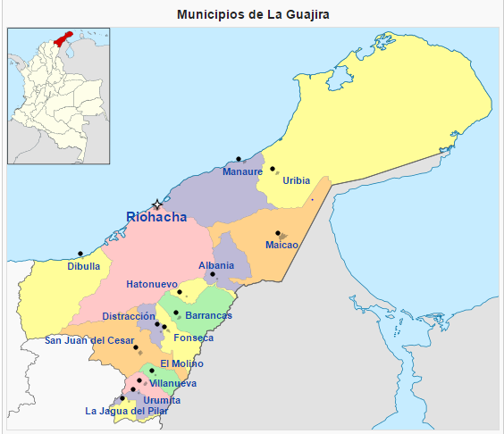
Información del Departamento de la Guajira
Vigencia 2017
Datos Generales Departamento | Total
Número de Municipios | 15
Población Total del Departamento | 1.012.926
Niños y Niñas de 0 A 4 Años | 131.532
Niños y Niñas de 5 A 9 Años | 121.029
Adolescentes de 10 A 14 Años | 109.259
Adolescentes de 14 A 17 años | 99.116
Mapa
Indicadores de Calidad y Condiciones de Vida | Depto.
Índice de IPM | 53,3 %
N° de personas SISBEN | 548,111

Slide 6

Información Por Municipio y CZ

Slide 7
Información detallada de la Regional Guajira y Centro Zonal 5 Maicao .
Vigencia 2017
ICBF- Regional Guajira Datos Generales
N° Centros Zonales: 5
Centro zonal Riohacha 1 y 2
Centro zonal Manaure
Centro Zonal Maicao
Centro Zonal Fonseca
Centro Zonal Nazaret
Mapa de Áreas de Influencia del Centro Zonal 5 Maicao
Información Poblacional | No.
Municipios de Influencia | Maicao | Albania
Población 0 - 5 años | 23.256 | 4.251
Población Sisben |  | 1.297
 | 8.900
Beneficiarios atendidos por el ICBF
 | 7.902 | 2.650
Talento Humano | No.
Personal de Planta | 8
Contratistas | 14
Vacantes | 0

Slide 8
Objetivo de la Mesa Pública
Fortalecer la mesa pública como un proceso tendiente a promover un cambio cultural, de manera democrática y participativa, para visibilizar la gestión y los resultados ICBF como garante del cumplimiento de los derechos de la niñez, la adolescencia y la familia colombiana.
Objetivos Específicos
Promover espacios de diálogo y participación entre los distintos actores gubernamentales y de la sociedad a fin de evaluar, corregir y presentar alternativas de solución y cualificación del servicio público de bienestar familiar.
Generar estrategias de información pertinente y oportuna a los diferentes actores para posibilitar la discusión crítica y propositiva sobre el servicio público de bienestar familiar en los eventos de rendición de cuentas y mesas públicas.

Slide 9
Objetivos Específicos
Hacer seguimiento a los compromisos adquiridos en los eventos de rendición de cuentas y mesas públicas con el fin de garantizar que se de respuestas a los requerimientos y ante todo se incentive verdaderos procesos participativos con incidencia en la cualificación del servicio publico de bienestar familiar.
Promover la realización de ejercicios prácticos de control social a la rendición pública de cuentas y mesas públicas a nivel Institucional, Departamental y Municipal con la participación de comités de control social de los servicios, veedurías ciudadanas y comunidad en general que incluye a los niños, niñas, adolescentes y jóvenes, interesados en participar en este proceso.
Promover dentro de la cultura organizacional y de los servidores públicos del ICBF una actitud permanente de rendición de cuentas transparencia y dialogo abierto y de doble vía.

Slide 10
Propósitos y Alcances
Permitir dialogo y reflexiones permanentes sobre la gestión de la entidad, garantizando los derechos integrales de los niños, niñas y adolescentes en Colombia.
Informar y visibilizar los logros y alcances de la gestión territorial en un periodo de tiempo determinado.
Contribuir a mejorar la operacionalidad, la relevancia y la permanencia de los servicios vigentes.
Proponer y fundamentar mejoras frente a políticas, planes y programas para la garantía de derechos

Slide 11
Presupuesto e Inversión
Vigencia | Presupuesto Total del Centro Zonal 5 Maicao
 | Inversión en Primera Infancia
2016 | 824.158.104
2017 | 35.374.966.539
VARIACIÓN | 34.550.808.435

Slide 12
Apoyo a la Primera Infancia
Las modalidades que se manejan en el Centro Zonal 5 Maicao en el Programa de Primera Infancia:
CDI – Centro de Desarrollo Infantil.
Propia Intercultural.
HCB integral comunitario - HCB Fami – Familiar.
HI – Hogares Infantiles.

Slide 13
Apoyo a la Primera Infancia
RELACIÓN DE CONTRATO CDI-INSTITUCIONAL DE PRIMERA INFANCIA -CENTRO ZONAL Nro. 5 - MAICAO
OPERADOR | NIT | # CONTRATO | MODALIDAD | # CUPOS | MUNICIPIOS | VALOR CONTRATO 2016 | VALOR CONTRATO 2017 | VALOR TOTAL DEL CONTRATO | VALOR EJECUTADO | VALOR POR EJECUTAR
FUNDACIÓN PARA EL DESARROLLO SOCIAL Y COMUNITARIO DE LA GUAJIRA (FUNDESOL) | 825001872-3 | 559 | CDI-INSTITUCIONAL CON ARRIENDO | 1.080 | MAICAO | 482.760 | 2.834.865.000 | 2.835.347.760 | 1.138.571.640 | 1.644.603.480
FUNDACION AMIGOS POR LA INFANCIA | 825001140-0 | 574 | CDI-INSTITUCIONAL CON ARRIENDO Y SIN ARRIENDO | 1.312 | MAICAO Y ALBANIA | 9.010.640 | 4.087.751.464 | 4.096.762.104 | 1.641.623.940 | 2.371.234.580
ASOCIACION DE PADRES Y VECINOS DEL HOGAR INFANTIL DE MAICAO | 892115242-7 | 556 | CDI-INSTITUCIONAL-SIN ARRIENDO | 900 | MAICAO | 423.000 | 2.662.377.300 | 2.662.800.300 | 1.070.658.000 | 1.546.506.000
 |  |  |  | VALOR TOTAL DE LOS CONTRATOS |  |  |  | 9.594.910.164 | 3.850.853.580 | 5.562.344.060

Slide 14
Apoyo a la Primera Infancia
RELACIÓN DE CONTRATO PROPIA INTERCULTURAL DE PRIMERA INFANCIA -CENTRO ZONAL Nro. 5 – MAICAO
OPERADOR | NIT | # CONTRATO | MODALIDAD | # CUPOS | MUNICIPIOS | VALOR CONTRATO 2016 | VALOR CONTRATO 2017 | VALOR TOTAL DEL CONTRATO | VALOR EJECUTADO | VALOR POR EJECUTAR
FUNDACIÓN PARA EL DESARROLLO SOCIAL Y COMUNITARIO DE LA GUAJIRA (FUNDESOL) | 825001872-3 | 557 | PROPIA INTERCULTURAL | 1192 | MAICAO | 10.565.888 | 3.772.434.448 | 3.783.000.336 | 1.514.391.300 | 2.187.454.100
FUNDACION AMIGOS POR LA INFANCIA | 825001140-0 | 560 | PROPIA INTERCULTURAL | 1.491 | MAICAO | 666.477 | 3.913.688.625 | 3.914.355.102 | 1.571.861.403 | 2.270.466.471
FUNDACION SOÑANDO POR UNA ESPERANZA | 825001808-1 | 561 | PROPIA INTERCULTURAL | 1.025 | ALBANIA | 458.175 | 2.690.496.875 | 2.690.955.050 | 1.080.588.825 | 1.560.850.525
FUNDACION REVIVIR POR LA VIDA | 839000692-0 | 558 | PROPIA INTERCULTURAL | 1.863 | MAICAO | 832.761 | 4.890.142.125 | 4.890.974.886 | 1.964.036.079 | 2.836.941.003
ASOCIACION DE AUTORIDADES TRADICIONALES INDIGENAS WAYUU KATCHINJIRRAWA SUNAIN WAKUAIPA DE LA GUAJIRA | 900617471-1 | 562 | PROPIA INTERCULTURAL | 1.159 | MAICAO | 518.073 | 3.042.230.125 | 3.042.748.198 | 1.168.558.712 | 1.711.605.844
FUNDACION COMUNITARIA DE LA GUAJIRA CENTRO DE DESARROLLO CIENCIA TECNOLOGIA INVESTIGACION E INNOVACION SOCIAL | 825001517-3 | 555 | PROPIA INTERCULTURAL | 983 | MAICAO | 439.401 | 2.580.252.125 | 2.580.691.526 | 1.472.377.723 | 1.932.960.407
 |  |  |  | VALOR TOTAL DE LOS CONTRATOS |  |  |  | 20.902.725.098 | 8.771.814.042 | 12.500.278.350

Slide 15
Apoyo a la Primera Infancia
RELACIÓN DE CONTRATO HCB DE PRIMERA INFANCIA -CENTRO ZONAL Nro. 5 - MAICAO
OPERADOR | NIT | # CONTRATO | MODALIDAD | # CUPOS | MUNICIPIOS | VALOR CONTRATO 2016 | VALOR CONTRATO 2017 | VALOR TOTAL DEL CONTRATO | VALOR EJECUTADO | VALOR POR EJECUTAR
CENTRO DE ATENCION PARA EL DESARROLLO COMUNITARIO "CEADESCOM" | 839000540-1 | 498 | HCB-INTEGRAL-COMUNITARIO | 960 | MAICAO | 366.182.720 | 2.432.830.480 | 2.799.013.200 | 1.569.596.320 | 1.229.416.880
CENTRO DE ATENCION PARA EL DESARROLLO COMUNITARIO "CEADESCOM" | 839000540-1 | 501 | HCB-INTEGRAL-COMUNITARIO | 804 | MAICAO Y ALBANIA | 122.322.992 | 593.008.290 | 715.331.282 | 415.279.203 | 300.052.079
FUNDACION PARA EL DESARROLLO SOCIAL INTEGRAL "FUNPRODESI" | 900774178-8 | 511 | HCB-FAMI-FAMILIAR TRADICIONAL | 264 | MAICAO | 46.659.756 | 297.013.090 | 343.672.846 | 193.013.260 | 150.659.586
ASOCIACION DE MADRES COMUNITARIAS Y PADRES USUARIOS DE HCB DE ALBANIA "ASOFAMIS" | 901018591-9 | 512 | HCB FAMI-FAMILIAR TRADICIONAL | 216 | ALBANIA | 63.158.827 | 380.012.282 | 443.171.109 | 248.113.293 | 195.057.816
ASOCIACION DE MADRES COMUNITARIAS Y PADRES USUARIOS DE HCB DE MAICAO | 901017426-7 | 493 | HCB-INTEGRAL-COMUNITARIO INTEGRAL | 300 | MAICAO | 89.762.217 | 538.987.775 | 628.749.992 | 445.025.737 | 183.724.255
ASOCIACION DE PADRES USUARIOS Y MADRES COMUNITARIAS WAYUU DE LOS HCB DEL MUNICIPIO DE MAICAO SECTOR RURAL "OULIWOU" | 901017199-1 | 491 | HCB-INTEGRAL-COMUNITARIO INTEGRAL | 300 | MAICAO | 89.762.217 | 538.987.775 | 628.749.992 | 352.030.487 | 276.719.505
 |  |  |  | VALOR TOTAL DE LOS CONTRATOS |  |  |  | 20.902.725.098 | 8.771.814.042 | 12.500.278.350

Slide 16
Información Por Servicios de Primera Infancia

Slide 17

Generalidades de las Modalidades de Atención
2017

Slide 18
Modalidad Comunitaria

Slide 19
MODALIDAD COMUNITARIA
Objetivo
Busca propiciar el desarrollo integral, el cuidado y la protección de los niños y niñas en condiciones de vulnerabilidad, a través de acciones que promuevan el ejercicio de sus derechos, con la participación activa y organizada de la familia, la comunidad y las entidades territoriales.
Vincula los siguientes servicios:
HCB TRADICIONAL
HCB AGRUPADO
UNIDAD COMUNITARIA DE ATENCION FIJA
UNIDAD COMUNITARIA DE ATENCION ITINERANTE
HCB INTEGRAL

Slide 20
HOGARES COMUNITARIOS DE BIENESTAR – HCB TRADICIONAL
Unidad de atención: Los HCB, funcionan en las viviendas de las madres comunitarias, en espacios aportados por la comunidad, o en infraestructuras construidas o adecuadas para tal fin.
Estructura Operativa: 1 Madre comunitaria o padre comunitario por 10,12,13 y 14 niños y niñas según la demanda y necesidad del territorio.
Población objetivo: Niños, niñas menores de 5 años, pertenecientes a familias focalizadas con los criterios definidos por el ICBF. Podrá atender máximo 1 niño con discapacidad o 1 niño menor de 18 meses.
Días de atención: Funcionan 200 días al año
Tipo de ración suministrada y aporte Nutricional: Ración preparada entregada en la unidad cuyo aporte nutricional es del 70%.
Jornadas de Atención: Funcionan en jornadas de cuatro (4) o de ocho (8) horas, de acuerdo con los criterios establecidos por la Dirección Regional a partir de las necesidades del servicio.
Madre Comunitaria /Agente Educativo
1 HCB
10 a 14 niños y niñas

Slide 21
HCB INTEGRALESHCB INTEGRALES
Es un servicio de atención a la primera infancia, cuyo propósito es promover el desarrollo integral de niños y niñas, a través del fortalecimiento de su esquema operativo para lograr el cumplimiento progresivo de las condiciones de calidad definidos en los seis componentes. Son el resultado del trabajo en equipo entre madres comunitarios y un equipo interdisciplinario de apoyo.
Unidad de atención: Se implementa en las viviendas de las madres o padres comunitarios o en las infraestructuras del HCB Agrupado. Cuentan con Centros de apoyo que son gestionados por las EAS. En los centros se realizara jornadas de estudio y trabajo 1 vez al mes
Estructura Operativa: 1 Coordinador General por cada 400 HCB, 1 coordinador profesional y 1 profesional en administración por cada 60 HCB, 1 pedagogo por cada 5 HCB, 1 tallerista por cada 10 HCB, 1 nutricionista y 1 psicólogo por cada 20 HCB.
Población objetivo: Esta diseñada para mujeres gestantes, niños lactantes y menores de 2 años, sus familias y cuidadores
Días de atención: Funcionan 200 días del año
Tipo de ración suministrada y aporte Nutricional: Ración servida que aporta el 70%
Características de la atención: 8 Horas diarias 5 días de la semana

Slide 22
HCB FAMI
Población Objetivo: niños y niñas desde su gestación hasta los 2 años y a mujeres en período de gestación o en periodo de lactancia exclusiva y/o al cuidador.
Jornadas de Atención: El servicio a las familias se brinda durante noventa y seis (96) horas al mes, este tiempo será distribuido en: Sesiones educativas, visitas domiciliarias, coordinación con entidades del SNBF, planeación de actividades, capacitación de los agentes educativos y desplazamientos.
Estructura Operativa: 1 Madre comunitaria por cada 10 a 15 familias según aplique la Regional.
Días de atención: 11 meses del año
Tipo de ración suministrada y aporte Nutricional: Ración para Preparar o paquete para consumo en el hogar que aporta el 45%

Slide 23
Modalidad Institucional

Slide 24
CENTRO DE DESARROLLO INFANTIL - CDI
Esta modalidad garantiza una atención de calidad, a través de la prestación de un servicio de educación inicial, nutrición y cuidado y está concebida como un servicio complementario a las acciones de las familias y la comunidad. La atención se desarrolla en infraestructuras adecuadas y pertinentes para la atención a la primera infancia, las cuales deben contar con todas las condiciones de seguridad y salubridad para los niños, niñas y sus familias y/o cuidadores, de acuerdo con los estándares de ambientes educativos y protectores definidos para la modalidad.
Vincula los siguientes servicios:
CENTROS DE DESARROLLO INFANTIL – CDI
HCB MÚLTIPLE
HCB EMPRESARIAL
JARDÍN SOCIAL
HOGAR INFANTIL – LACTANTES Y PREESCOLARES
GRADO TRANSICIÓN CON ATENCIÓN INTEGRAL

Slide 25
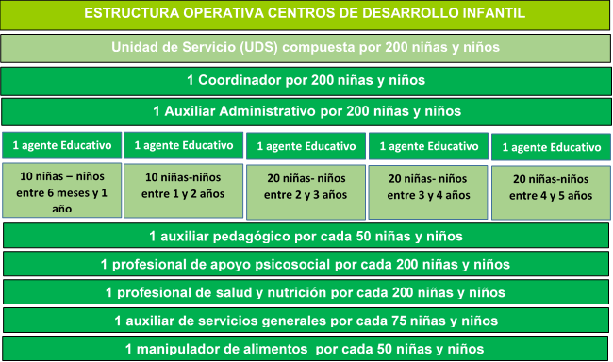
ESTRUCTURA OPERATIVA - CDI

Slide 26
HOGAR INFANTIL – LACTANTE Y PREESCOLAR
Población Objetivo: Las acciones de esta modalidad, están dirigidas a niños y niñas entre 6 meses y 4 años, 11 meses de edad, provenientes de familias con vulnerabilidad económica y social prioritariamente, a quienes por razones de trabajo y otras circunstancias comprobadas de sus padres o adultos responsables de su cuidado, permanecen solos temporalmente; hijos/as de familias en situación de desplazamiento forzado; niños/as con discapacidad leve.
Jornadas de Atención: Cinco (5) días de la semana en jornadas diurnas de ocho (8) horas a lo largo del año.
Estructura Operativa: Coordinador, Asistente Administrativo, Agente educativo, Auxiliar pedagógico, Psicosocial, profesional en salud Nutricionista.
Días de atención: 220 días del año
Tipo de ración suministrada y aporte Nutricional: Ración preparada en sitio que aporta el 70%

Slide 27
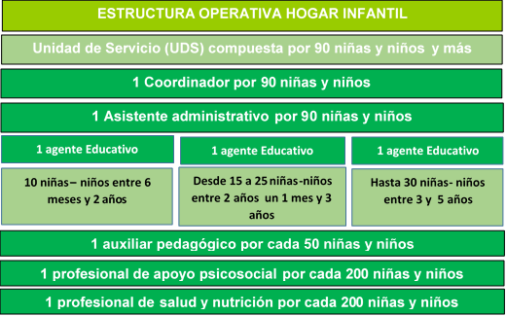
ESTRUCTURA OPERATIVA HOGAR INFANTIL – LACTANTE Y PREESCOLAR

Slide 28
Modalidad Propia

Slide 29
MODALIDAD PROPIA
Garantizar el servicio de educación inicial a niños, niñas de primera infancia, mujeres gestantes en el ,marco de la atención integral, reconociendo y respetando la diversidad y desarrollando enfoques diferenciales para garantizar la igualdad y la equidad en la atención. Responde a características propias de los territorios y las comunidades
Estructura Operativa: Tiene tres formas de atención actualmente, pero puede ajustarse en el proceso de concertación por las condiciones culturales y del territorio.

Slide 30
MODALIDAD PROPIA
Estructura operativa No. 1 (casos en que es posible reunirse de manera periódica)
Unidad de atención: 40 usuarios (niños, gestantes y máximo 1 niño con discapacidad o menor de 18 meses
Días de atención: 11 meses del año
Características de la Ración y aporte Nutricional: Ración: 70 % a través de paquete o ración servida
Talento Humano: Dinamizador, profesional en pedagogía, profesional en salud y nutrición, psicosocial, auxiliar comunitario de alimentación, coordinador técnico/ administrativo.
Características de la Atención: Mínimo medio tiempo (5) horas diarias durante 5 días de la semana, 2 encuentros en el Hogar al mes y 1 encuentro comunitario 1 vez al mes. Para madres gestantes un encuentro grupal cada quince días.

Slide 31
MODALIDAD PROPIA
Estructura Operativa 2: (casos en que es posible reunirse de manera periódica)
Unidad de atención: 20 usuarios (niños, gestantes y máximo 1 niño con discapacidad o menor de 18 meses
Tiempo: 11 meses del año
Ración: 70 % a través de paquete o ración servida
Talento Humano: Dinamizador, Agente educativo comunitario, profesional en pedagogía, profesional en salud y nutrición, psicosocial, auxiliar comunitario de alimentación, coordinador técnico/ administrativo.
Características de la Atención: Mínimo Medio tiempo (5) horas diarias durante 5 días de la semana, 1 encuentro en el Hogar al mes y 1 encuentro comunitario 1 vez al mes. Para madres gestantes un encuentro grupal cada quince días.

Slide 32
MODALIDAD PROPIA
Estructura Operativa: 3 (la dispersión no permite reunirse periódicamente)
Unidad de atención: 15 usuarios o menos (niños, gestantes y máximo 1 niño con discapacidad o menor de 18 meses
Tiempo: 11 meses del año
Ración: 70 % a través de paquete o ración servida
Talento Humano: Dinamizador, profesional en pedagogía, profesional en salud y nutrición, psicosocial, auxiliar comunitario de alimentación, coordinador técnico/ administrativo
Características de la atención: Desarrollo de los componentes con disponibilidad de dos semanas al mes, durante 5 horas por día y 2 encuentros en el hogar. Para madres gestantes un encuentro grupal cada quince días.

Slide 33
MODALIDAD PROPIA
REQUERIMIENTOS DE TALENTO HUMANO
PARA 120 USUARIOS | PARA 140 USUARIOS | PARA 120 USUARIOS
FORMA DE OPERACIÓN 1 | FORMA DE OPERACIÓN 2 | FORMA DE OPERACIÓN 3
3 dinamizadores comunitarios 3 Profesionales en pedagogía 1 Profesional en salud o nutrición 1 Profesional psicosocial 3 Auxiliares comunitarios de alimentación (medio tiempo) 1 Coordinador técnico/ administrativo | 7 agentes educativos comunitarios 1 dinamizador comunitario 1Profesional en pedagogía 1 Profesional en salud o nutrición 1 Profesional psicosocial 1 Coordinador técnico/ administrativo 7 Auxiliares comunitarios de alimentación (medio tiempo) | 2 dinamizadores comunitarios 2 Profesionales en pedagogía 2 Profesionales en salud o nutrición 2 Profesionales psicosociales 2 Auxiliares comunitarios de alimentación 1 Auxiliar técnico administrativo

Slide 34
MODALIDAD PROPIA
Encuentro diarios con las prácticas tradicionales y con el entorno
Encuentros comunitarios
Encuentros en el hogar
Encuentros grupales con madres gestantes y mujeres en período de lactancia

Slide 35
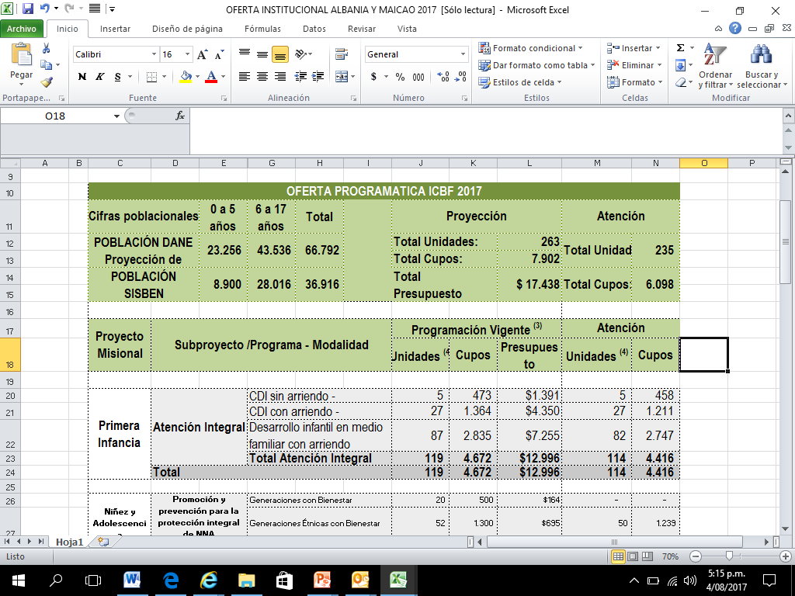
Oferta Institucional del Instituto Colombiano de Bienestar Familiar Maicao 2017

Slide 36
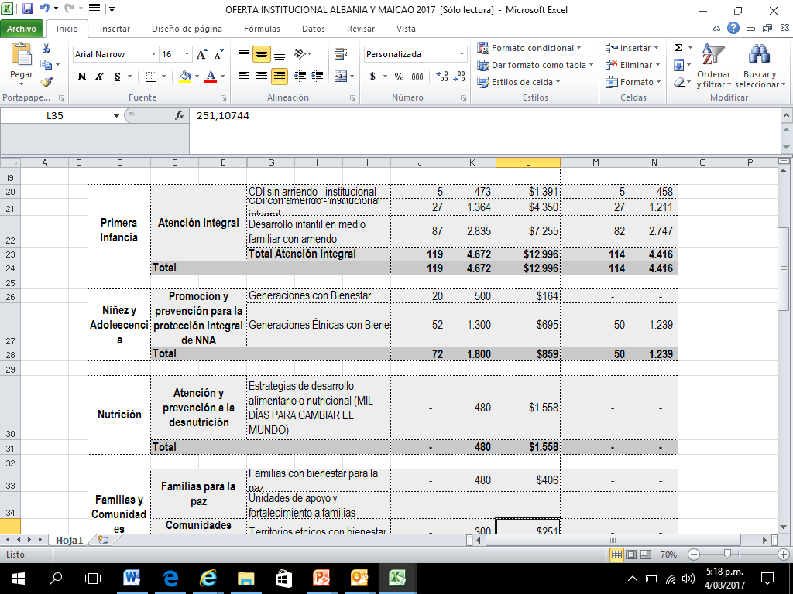
Oferta Institucional del Instituto Colombiano de Bienestar Familiar Maicao 2017

Slide 37
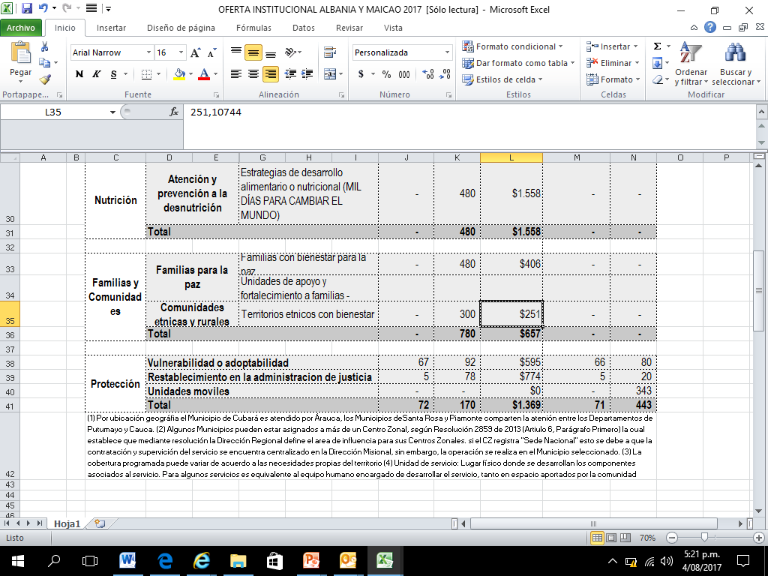
Oferta Institucional del Instituto Colombiano de Bienestar Familiar Maicao 2017

Slide 38
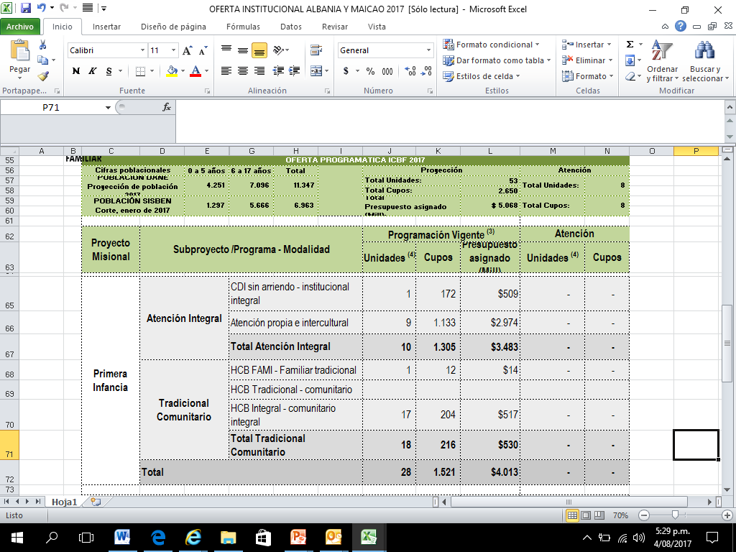
Oferta Institucional del Instituto Colombiano de Bienestar Familiar Albania 2017

Slide 39
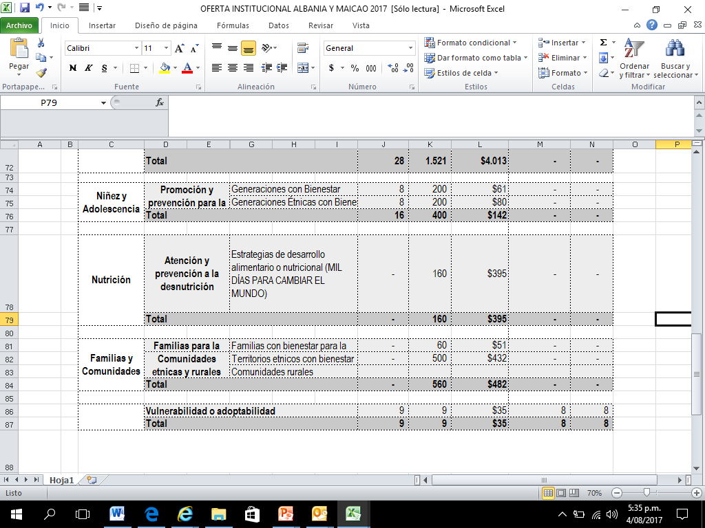
Oferta Institucional del Instituto Colombiano de Bienestar Familiar Albania 2017

Slide 40
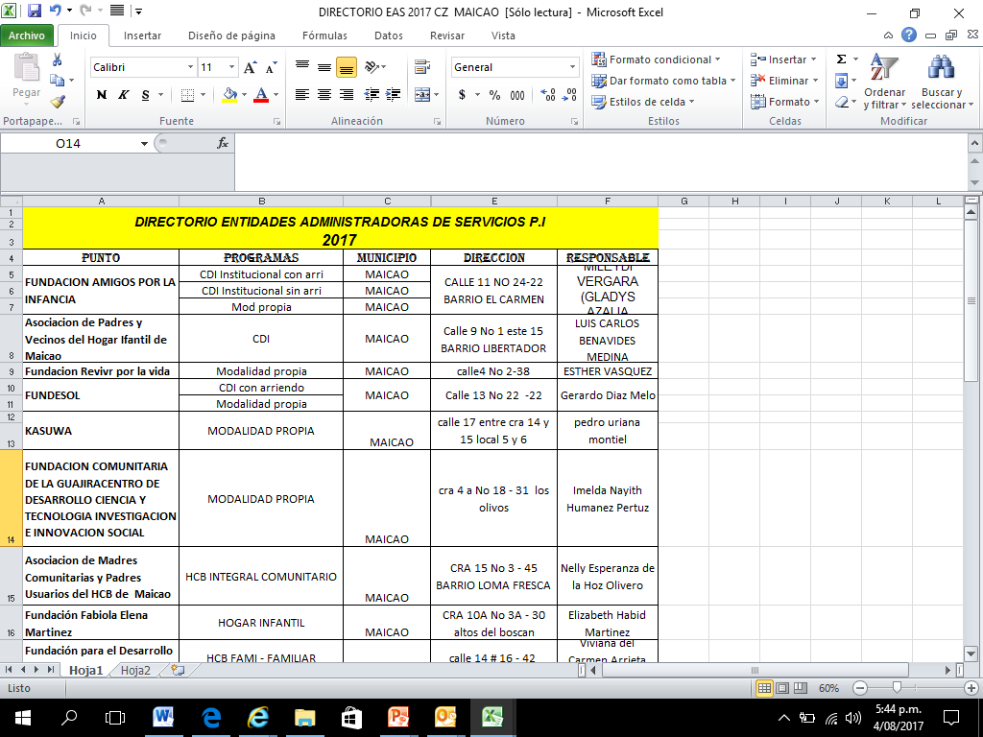

Slide 41
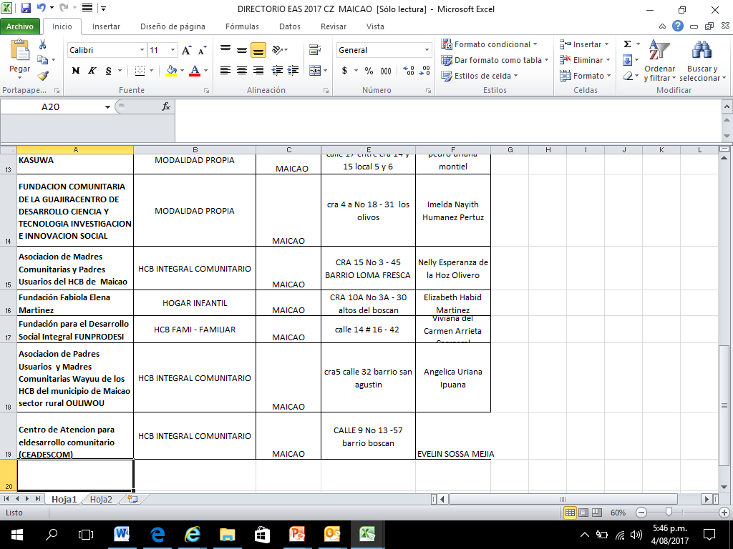

Slide 42
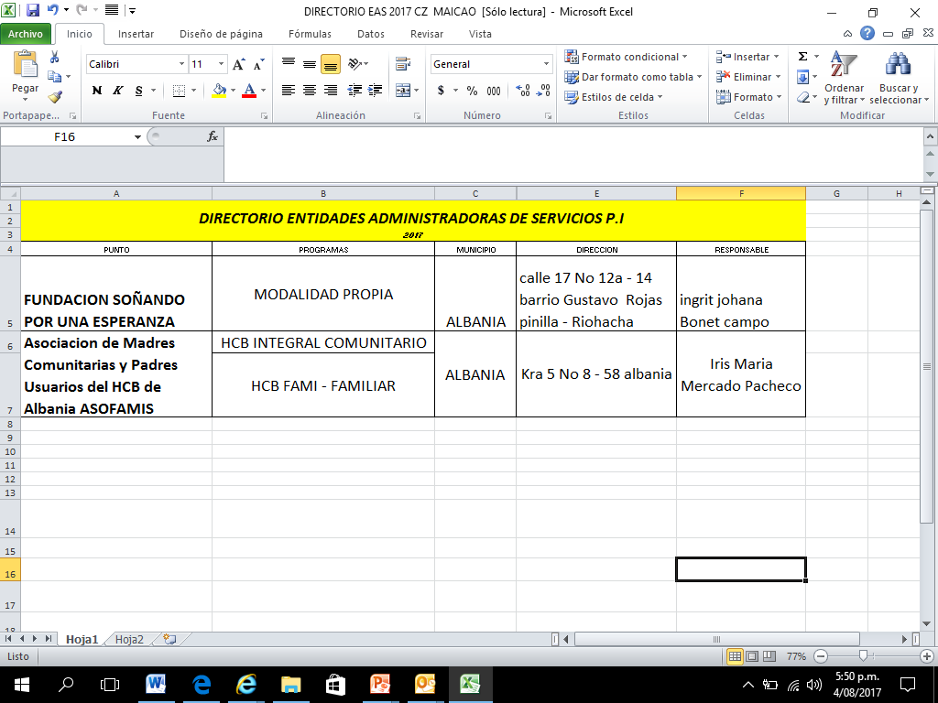

Slide 43
Atención a la Primera Infancia
LOGROS | DIFICULTADES
Atención a 6035 cupos en 235 unidades de servicio en los diferentes programas adscritos al Cz Maicao. Aumento de cobertura Vinculación de las familias en los procesos pedagógicos. Participación del Ente Territorial. Aplicación del enfoque diferencial en comunidades indígenas. Vinculación y participación de la comunidad en los espacios de formación. Espacios de concertación en comunidades étnicas. | En la zona rural vías de difícil acceso. Creciente de flujo venezolanos. Cambios continuos de beneficiarios por la misma oferta institucional. Cambios de programas constantes. Padres indocumentados que atrasan el proceso de garantías de derecho. Altos costos de los alimentos por ser zona de frontera.

Slide 44
Atención a la Primera Infancia
RETOS
Base de datos cuéntame con calidad y sin concurrencias. Atención de usuarios dentro de los espacios geográficos. RIAS activadas 100 % de garantías de derechos a nuestros beneficiarios. Talento de humano suficiente para la realización de las actividades.

Slide 45
GRACIAS!!!

